Slide 1

打造客户端平台容器之路
淘宝--无邪

Slide 2







设计模式
平台
服务化
模块化
Qt
插件

Slide 3
大纲
背景介绍
例子演示
思路和方案
设计与编码
QA

Slide 4

背景介绍
淘宝发展路线的多样化，各种垂直市场的诞生。
淘宝自身的平台化路线，也同样要求自身产品的平台化。
服装
3C
旅游

Slide 5

我们的现状
淘宝助理的功能
  管理商品
  交易管理
面对的境况
  8亿在售商品
  2万多商品类目
  未来成百的垂直市场

Slide 6
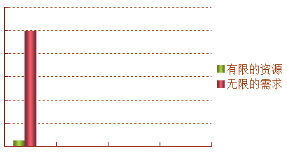
未来的路
当前的矛盾在于
  有限的资源面对无限的需求
解决方法
  拓宽大路，大家一起走

Slide 7
例子演示-1
通过一个Html来显示和编辑商品信息。
  显示商品的各种信息
  可以保存数据
  支持检查数据是否被改变

Slide 8
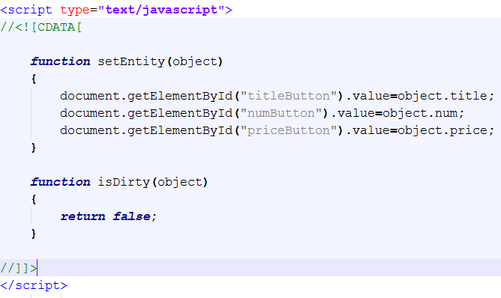
例子演示-1

Slide 9
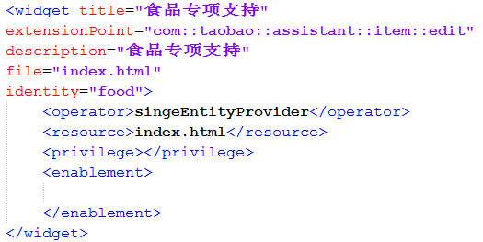
例子演示-1

Slide 10
例子演示-2
通过一个Html来显示商品列表
  无缝替代现有的商品列表
  能够支持分页
  支持数据选中

Slide 11
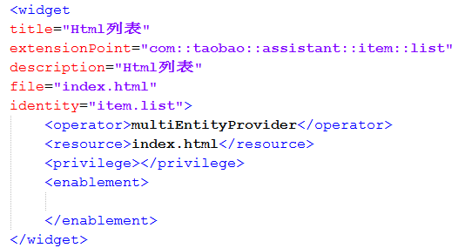
例子演示-2

Slide 12
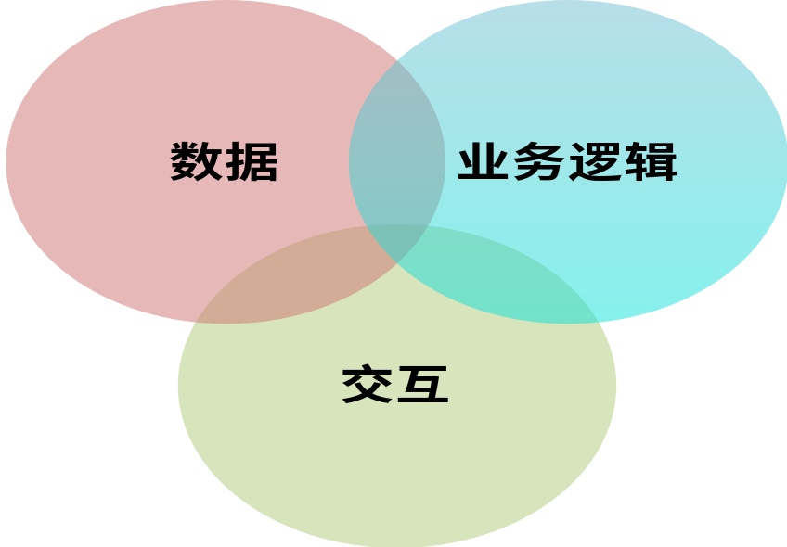
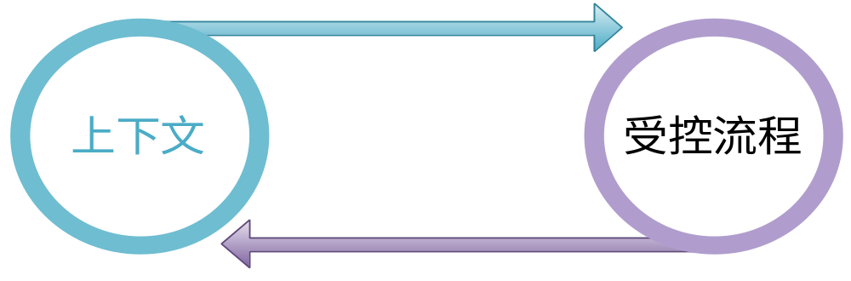
整体思路
一个功能的元素一定可以分解为:
一个功能需要的环境：

Slide 13
思路--插件Html化
使用Html做业务插件
  开发简单，上手快，调试容易。
  UI界面是Html长项。
  大部分业务逻辑都可以使用JS实现。

Slide 14
有奖问答
一个长度为200的字符串，复制1百万次，所需要的时间？
硬件配置：
  CPU Intel i5 2.4GHZ
  内存4G

Slide 15
整体设计理念Kiss
好的设计能够让90%的事情变得简单。
让10%复杂的事情没有变得更复杂。

Slide 16
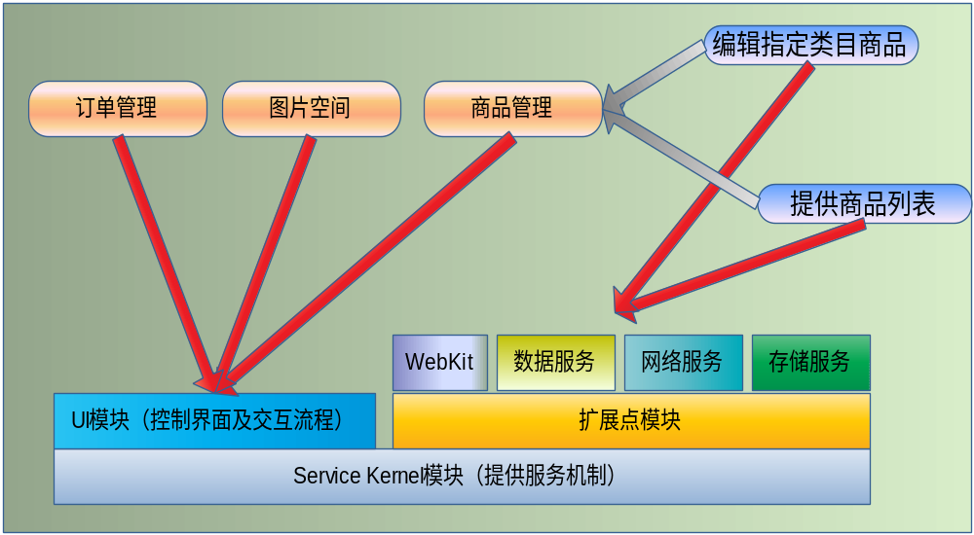
整体架构图

Slide 17
思路--技术选型
对插件技术有比较好的支持（支持用C++或者JavaScript动态提供多种服务）。
能够方便地与浏览器进行交互。

Slide 18
技术选型的理由
Qt自己有着很好的插件技术。
Qt的内存管理机制对于C++程序来讲是个绝佳的福音。
Qt的Signal/Slot能够很好地实现Observor模式，从而提供更好的MVC架构。
QtWebkit将Qt与Webkit很好地接合起来。

Slide 19
设计关键点
使用了ServiceLoader模式来构建以服务为导向的微内核。
为了便于内存管理，借助Qt的特性，结合使用Factory和Clone模式。
代码交互时，使用Adapter解决上下文传递问题。
提供一整套UI框架，使应用程序流程化和规范化。
提供类似于Eclipse的扩展点机制。

Slide 20
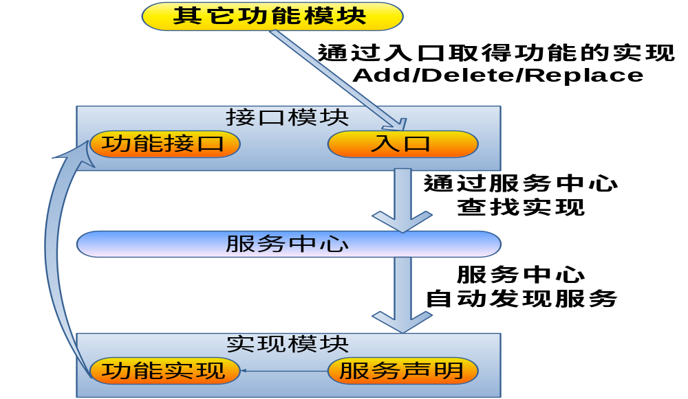
服务化内核架构图

Slide 21
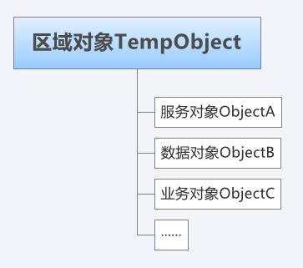
有效地内存管理
Qt自身的内存树管理机制。
通过Factory和Clone方式创建对象时，指定父亲。

Slide 22
有效地内存管理
标准C++内存管理的一些麻烦:
  实现Listener/Observor/Proxy模式时问题很多
  数据传递
  智能指针
  ...

Slide 23
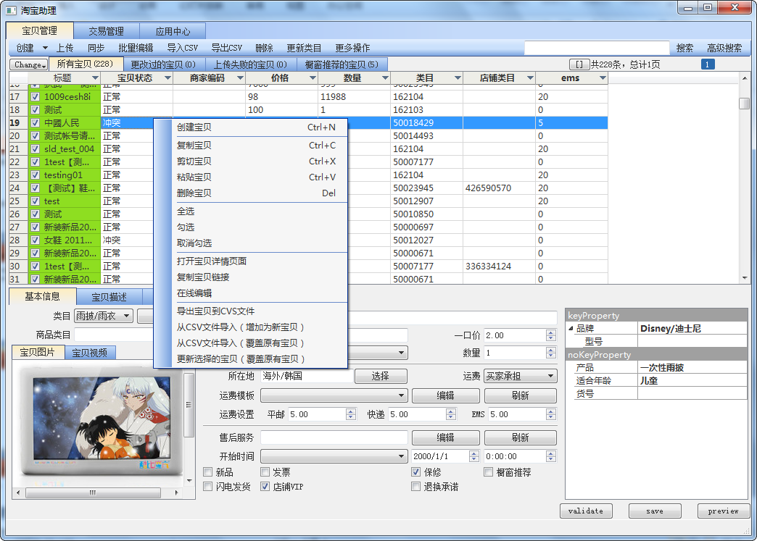
有效地上下文传递

Slide 24
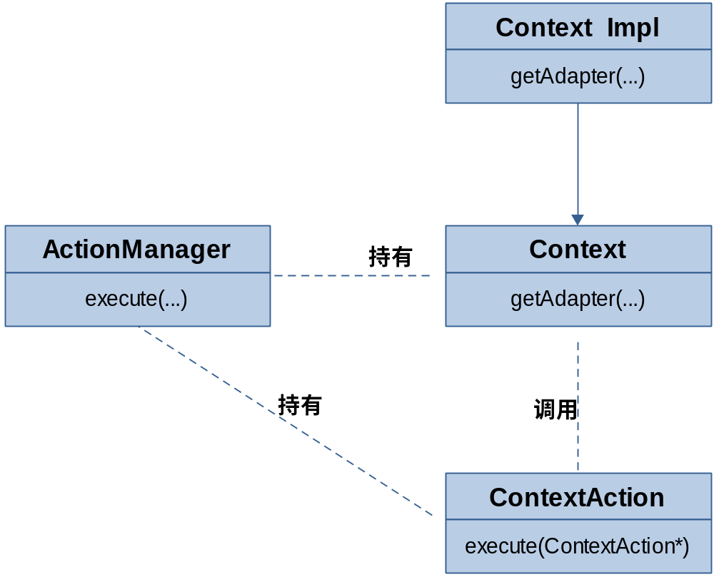
有效地上下文传递
为表格右键添加菜单
  拿到表格对象
  拿到表格中的数据
  拿到选中内容
  拿到......
不合适的做法
  使用弱类型+强转（如Map）

Slide 25
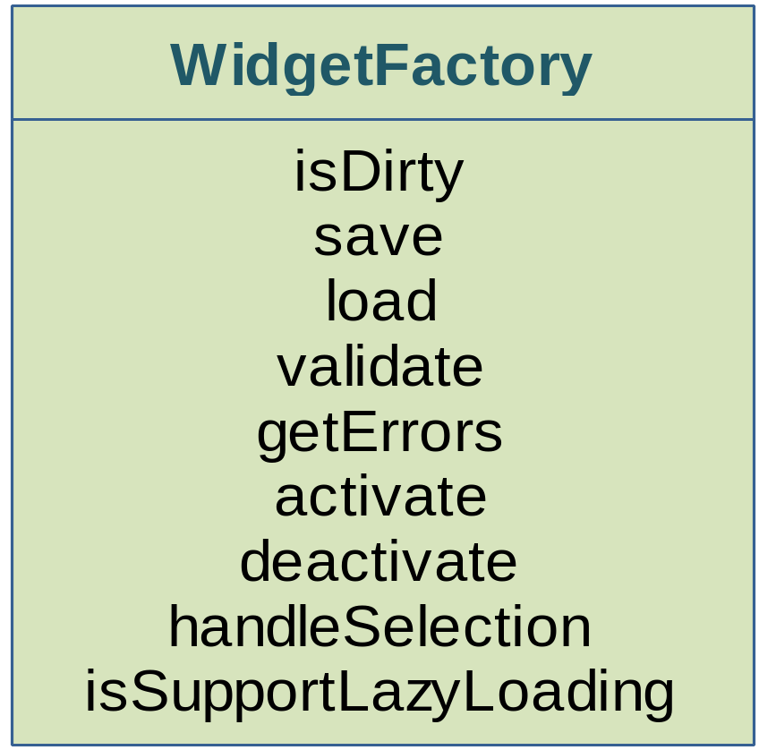
UI框架中的关键元素
数据加载与保存。
数据有效性验证。
懒加载，活化与钝化。
事件交互。
功能分解。

Slide 26
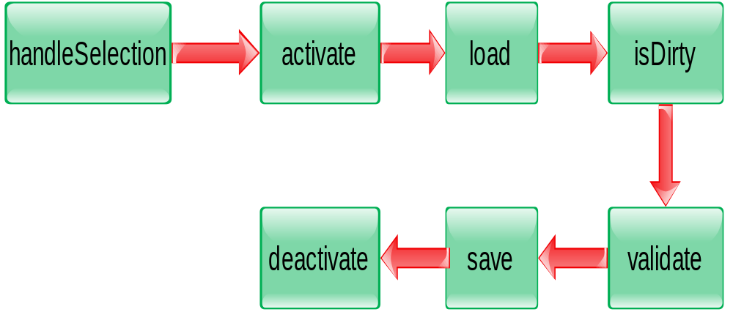
UI交互流程图

Slide 27
扩展点机制
系统提供的服务（数据访问，控件...）。
服务扩展机制。
声明服务。
JS直接调用系统服务。
将JS映射为服务实现。
上下文传递。

Slide 28
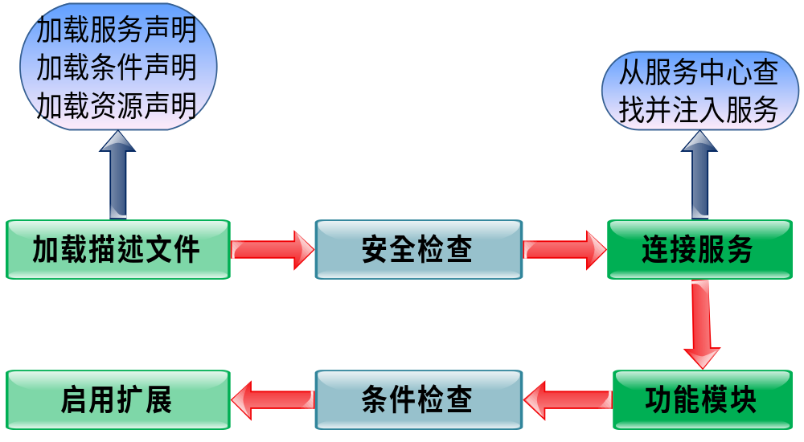
扩展点流程图

Slide 29
实现中的一些关键点
请无视那些远古的传说。
JS和系统服务交互时的参数传递。
...

Slide 30
那些远古的传说
如果返回值对象，那么会创建多次对象，并析构，所以请不要这样做。
  性能基准：复制1百万次QString，时间为10-50ms。
  建议：多用值对象，安全第一。

Slide 31
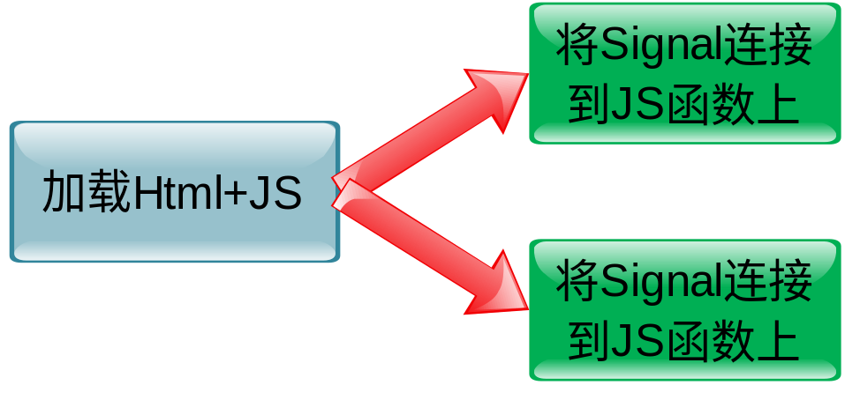
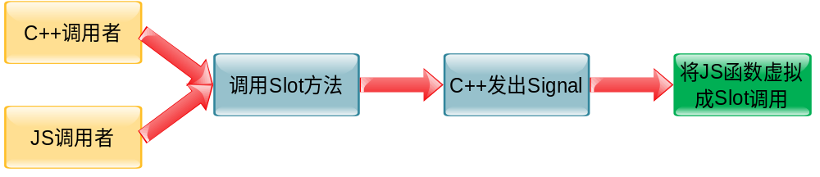
JS和系统服务交互
参数传递
  无法直接传递参数
  请使用Signal/Slot绕个弯

Slide 32
了解更多
访问open.taobao.org，商户平台的门户
Aquarius ORM Studio
http://code.taobao.org/p/aquarius/src/

Slide 33
Q & A
open.taobao.org

